Slide 1

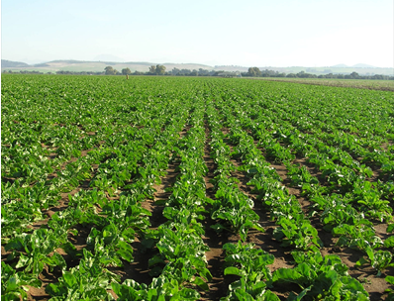
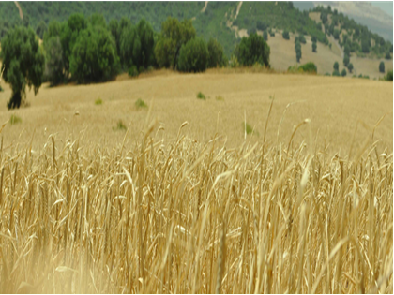

Slide 2


Slide 3



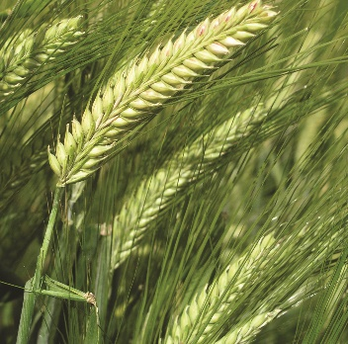

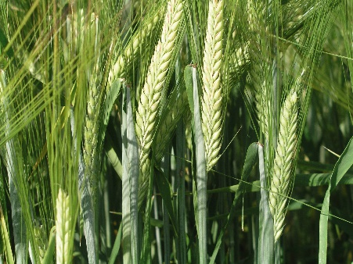




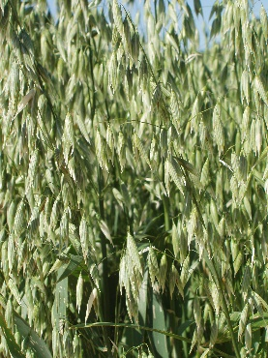


Slide 4


Slide 5
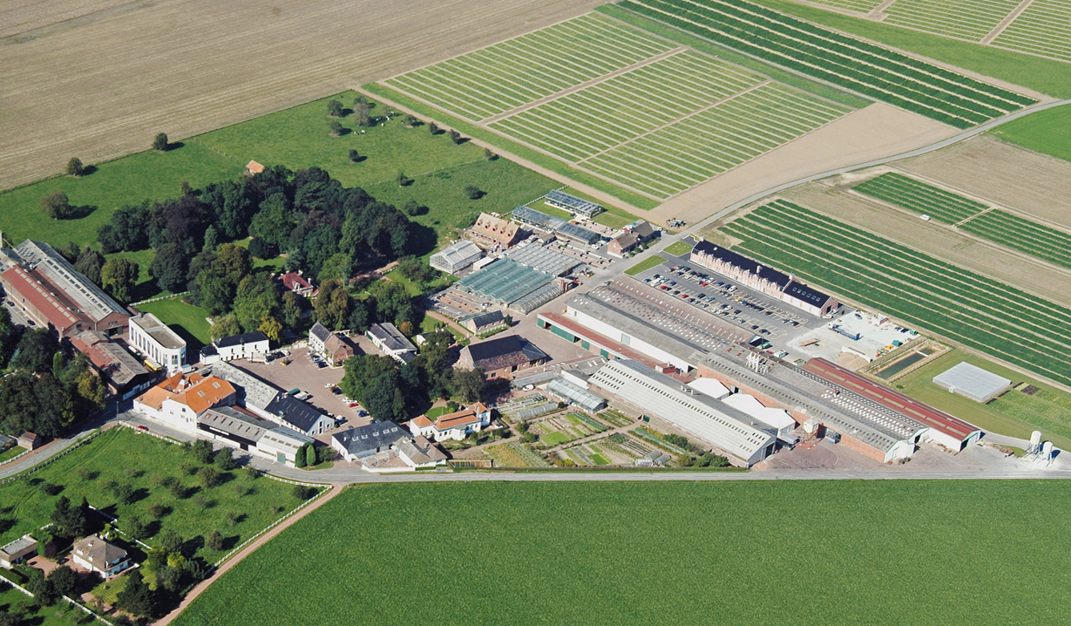

Slide 6
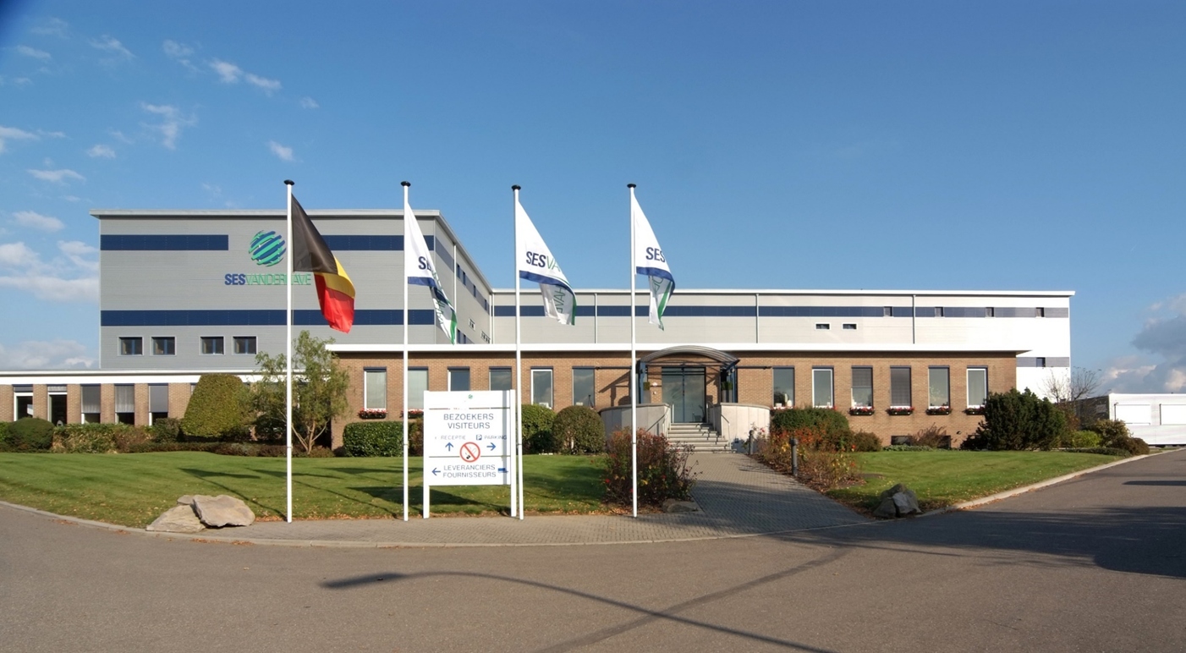

Slide 7
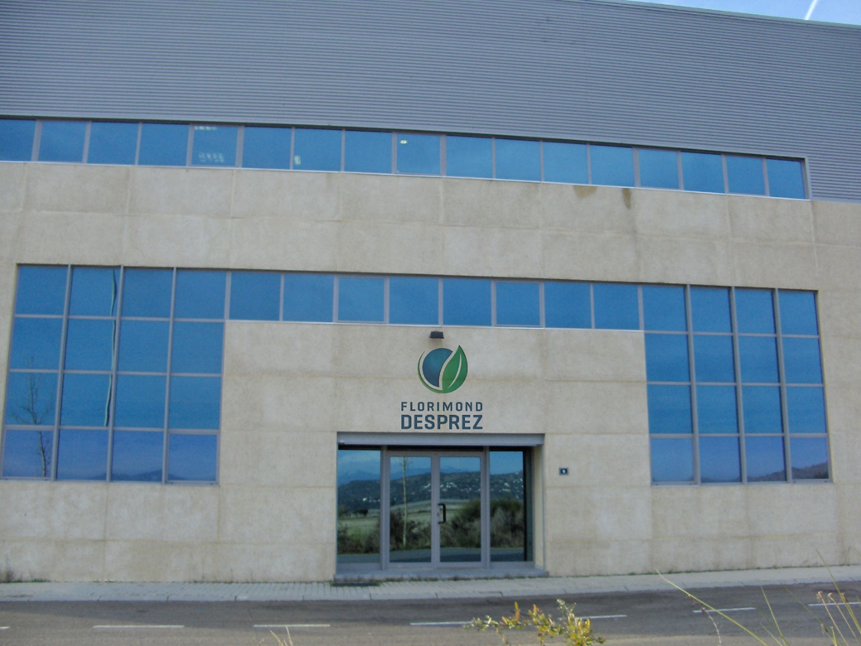

Slide 8


Slide 9
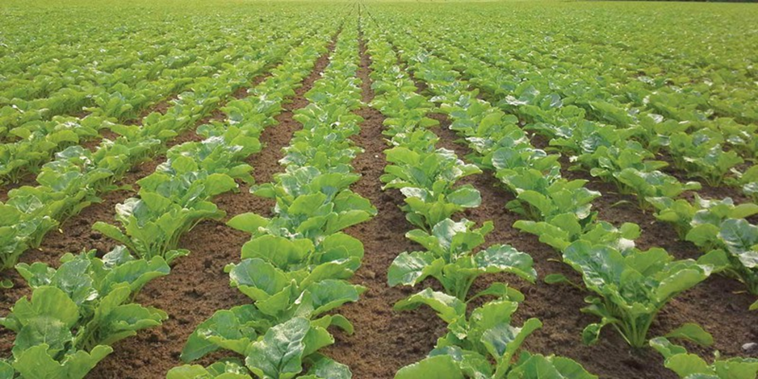
PLAN 2000 : PROGRAMA ESPECÍFICO DE SELECCIÓN SIEMBRA OTOÑAL ESPIGADO; PRODUCCIÓN; POLARIZACIÓN; CALIDAD

Slide 10
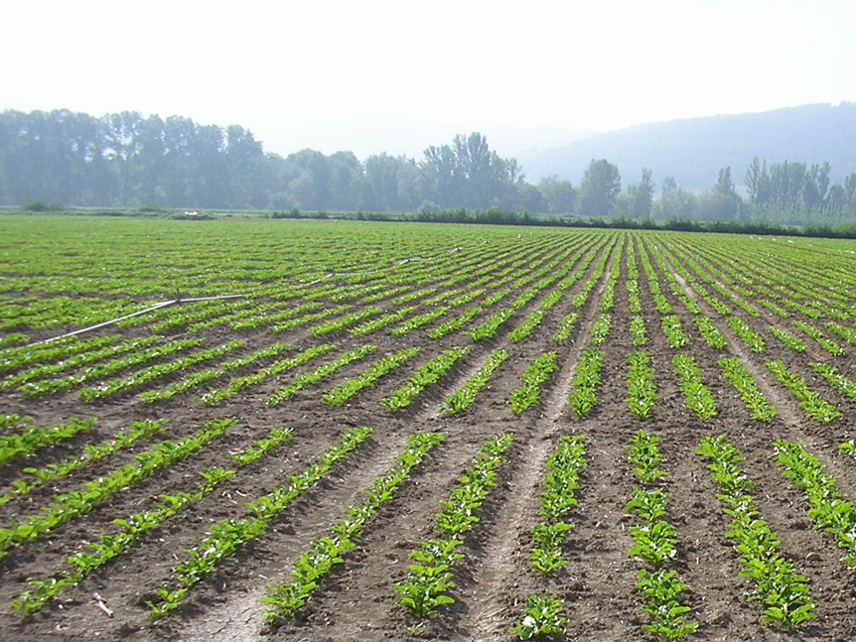
EN LA ACTUALIDAD: MANTENEMOS VIVO ESE PROGRAMA

Slide 11
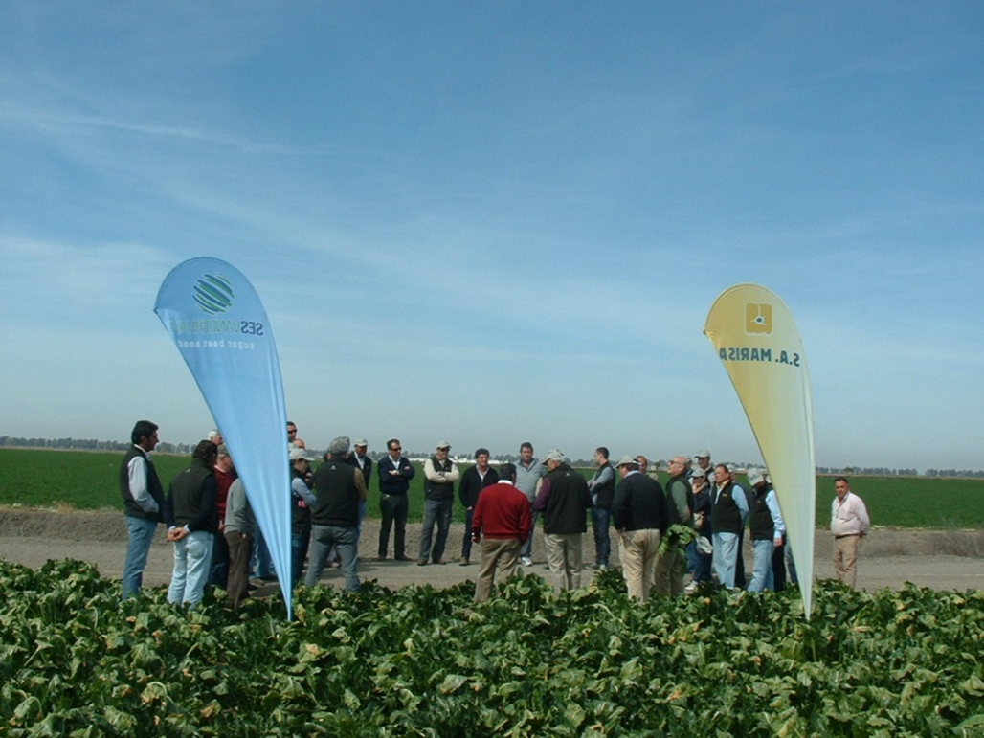
UN APOYO CONSTANTE AL CULTIVO

Slide 15

TODOS LOS AÑOS EL PREMIO LO HA GANADO UN CULTIVADOR SESVANDERHAVE

Slide 17


Slide 18
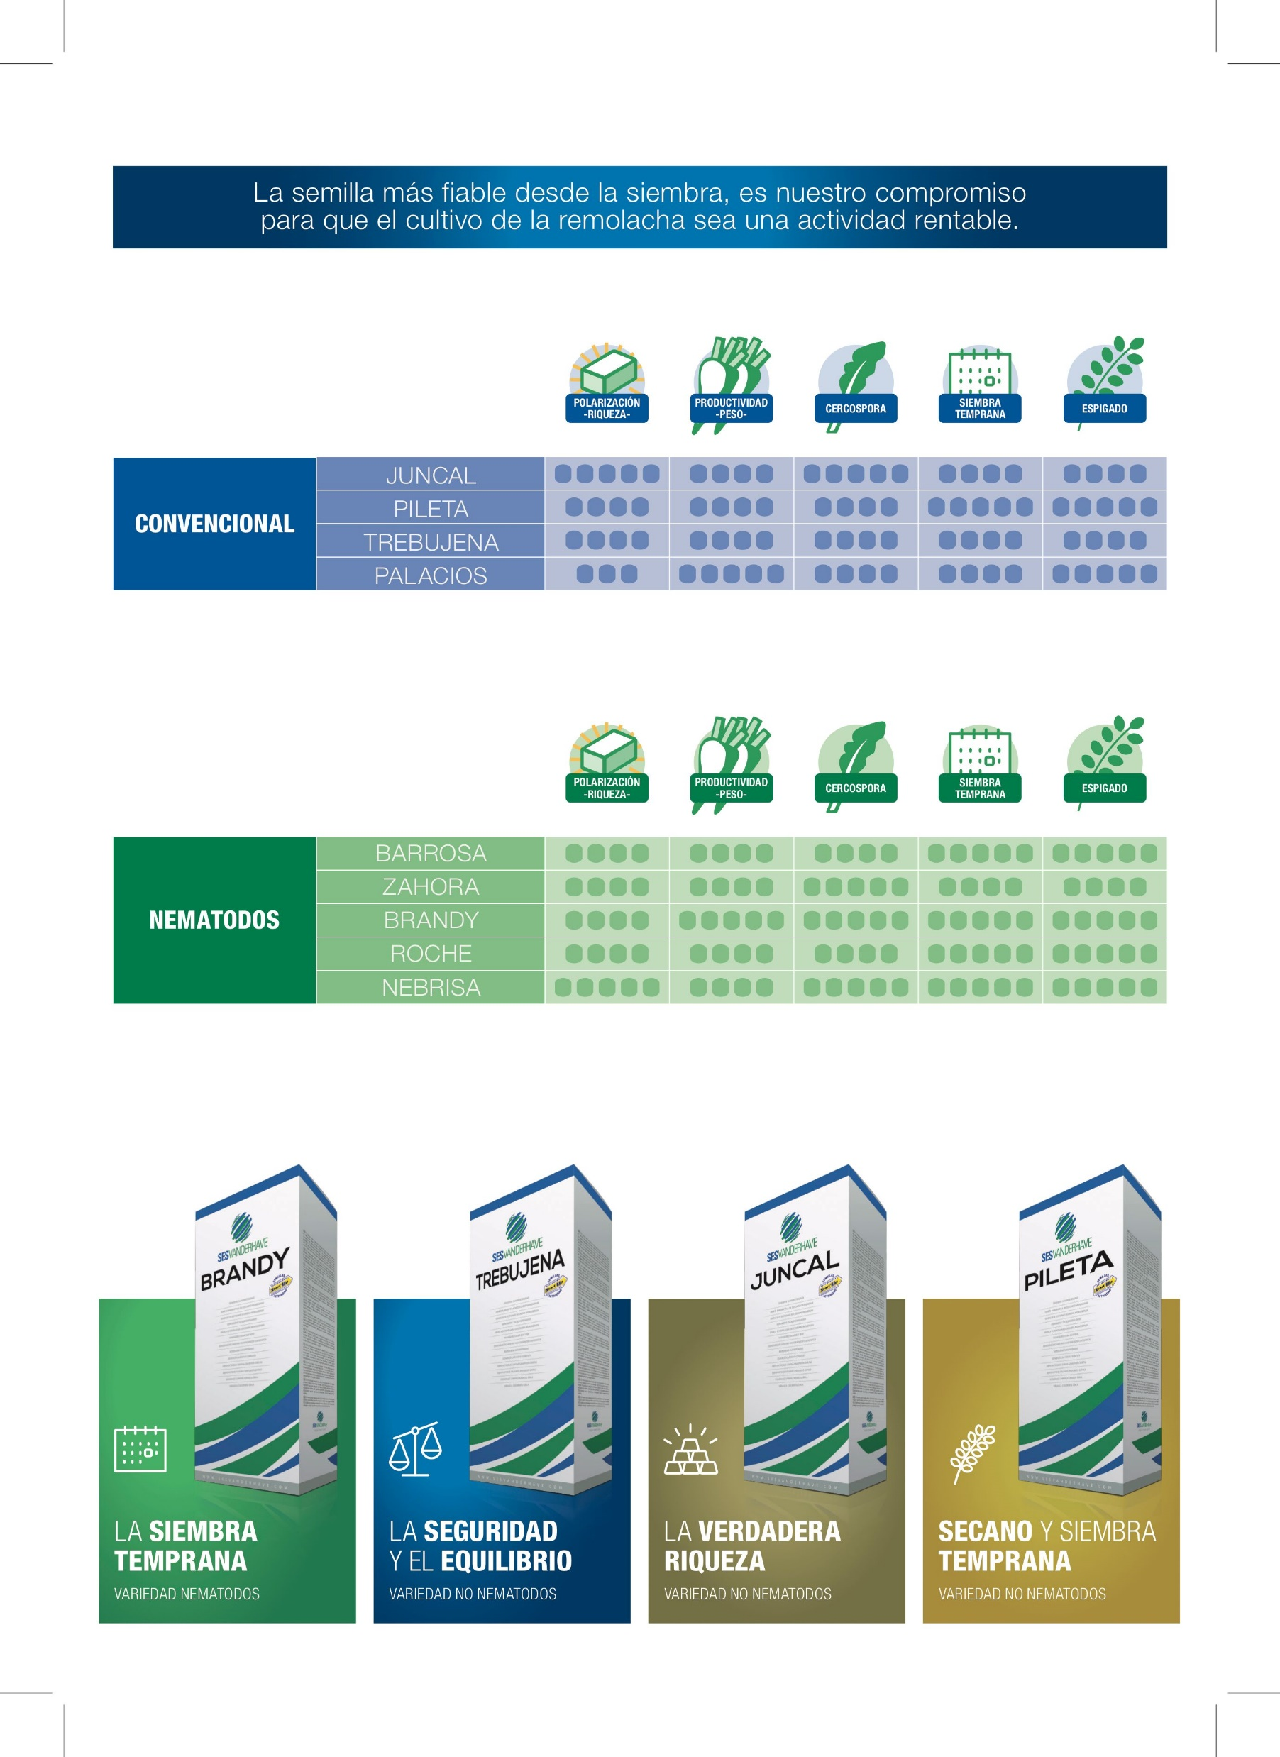

Slide 19


Slide 26
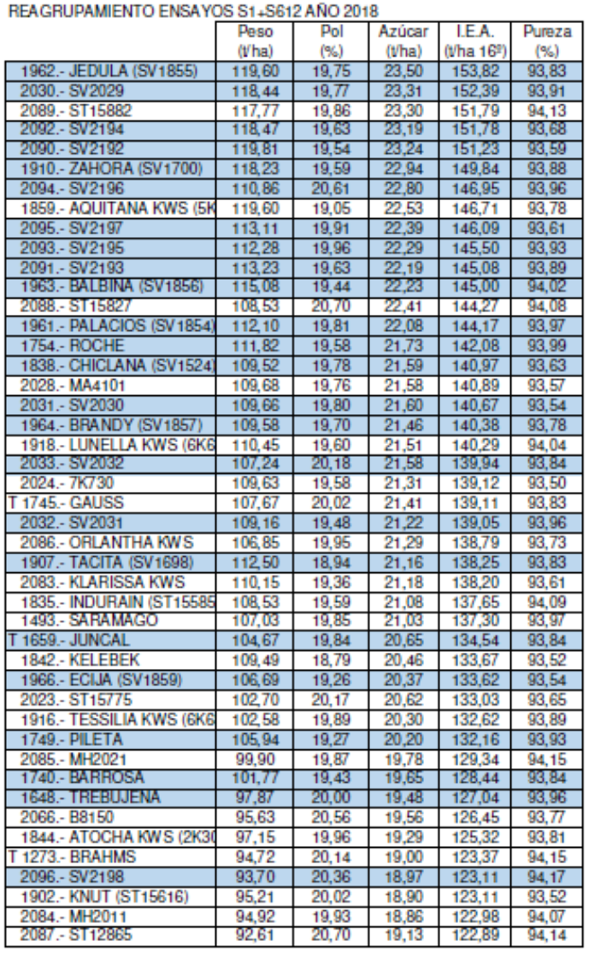
ESTA IMAGEN NOS DA CONFIANZA PARA VARIOS AÑOS

Slide 27
GRACIAS POR SU CONFIANZA

